Slide 1
ТЕХНИЧЕСКИЙ ВЕБИНАР КПО ПО КИПиА
С УЧАСТИЕМ IMB ЦЕНТРА
Карачаганак Петролиум Оперейтинг Б.В.

Slide 2
ОТКАЗ ОТ ОТВЕТСТВЕННОСТИ
Информация на данных слайдах, представлена для ознакомления. Она представляет собой предварительное описание требований компании КПО в соответствии с текущими планами, но КПО оставляет за собой право изменять данную информацию в ходе планирования и реализации проектов, а также КПО не несет ответственности за любые убытки, ущерб или расходы, возникшие в результате использования данной информации. Данная информация не будет включена в какой либо договор между КПО и подрядчиками, участвующими в семинаре.
Сегодняшнее обсуждение является одним из многих мероприятий, которые КПО и ее заинтересованные стороны предпринимают для развития местного содержания.

Slide 3
КИПиА - ПОВЕСТКА ДНЯ
А - Отдел Проектирования
Общий обзор
Требования к КИПиА
Типы
Сборные КИПиА
КИПиА используемые в КПО ранее и прогнозы по ним
B - Отдел промысла производственного директората
Техническая характеристика
Планируемый прогноз потребления количества материалов КИПиА

Slide 4
Отдел проектирования
07/10/2024 КОНФИДЕНЦИАЛЬНО КАРАЧАГАНАК ПЕТРОЛИУМ ОПЕРЕЙТИНГ Б.В.

Slide 5
Общий обзор Технический семинар по КИПиА
А – Отдел Проектирования
КИПиА
1

Slide 6
Общий обзор КИПиА
Цель:
Цель данной презентации - предоставить четкое понимание требований к КИПиА, используемых в КПО. Мы узнаем о типах КИПиА, требованиях к материалам, а также какие специализированные и международные стандарты применяются в КПО.

Slide 7
Требования к КИПиА Технический семинар по КИПиА
А – Отдел Проектирования
КИПиА
2

Slide 8
Обзор технических условий
Все КИПиА должны отвечать требованиям последней версии государственного (РК) и международного законодательств, нормативным требованиям, соответствовать применяемым техническим условиям и стандартам КПО, и действующим международным нормам и стандартам.
В КПО применяются международные стандарты: ASME/ANSI, API, CUTR, IEC, ISA, ISO и т.д.
№ п/п | № Документа | Название
1 | KPO-00-INS-SPC-00009 | Общие технические условия на КИПиА
2 | KPO-00-ENG-SPC-00033 | Технические условия на силовые, телекоммуникационные кабели, кабели управления и КИПиА
3 | KPO-00-INS-STD-00012 | Ведомость стандартных типов кабелей
4 | KPO-00-INS-STD-00019 | Журнал стандартных кабельных сальниковых уплотнений и комплектующих
5 | KPO-00-INS-SPC-00018 | Технические условия КИПиА на клеммные коробки
6 | KPO-00-INS-STD-00024 | Монтаж КИПиА - стандартная обвязка

Slide 9
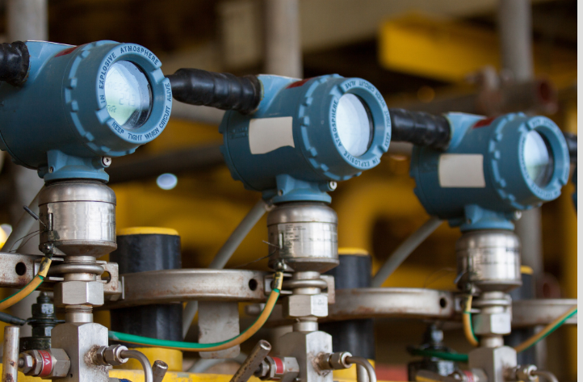
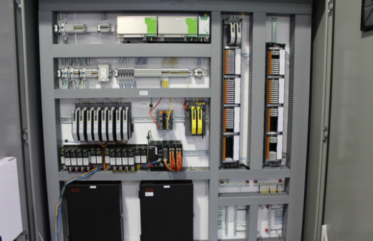
Требования к оборудованию
Общие требования
Температура окружающей среды: -40/+50 ГР. ЦЕЛЬСИЯ / +22-30 ГР. ЦЕЛЬСИЯ
Комбинация искробезопасного (Exi), взрывозащищенного исполнения (Exd), с повышенной защитой (Exe)
Защита от проникновения влаги и пыли: IP65/IP44
Протокол SMART, тип ‘HART’
Проверка точности
Срок эксплуатации 20 лет / обеспечение запасными частями
Мин. номинал фланца 300#
Требования к материалам:
Для линейных КИПиА, контактирующих с рабочей средой, содержащий H2S, материал должен соответствовать требованиям технических условий КПО (эксплуатация в кислой среде), а также должен быть сертифицирован по стандартам NACE ISO 15156/MR0175. Детали, контактирующие с кислой средой должны быть изготовлены из сплавов INC 625 или C276.
Корпус / контейнер измерительных приборов (неконтактные элементы) должен быть изготовлен как минимум из нержавеющей стали SS316.
Элементы должны отвечать требованиям соответствующих листов технических данных.
Сертификация:
Все измерительные приборы должны поставляться с сертификатом об утверждении типа средств измерений, выданным Комитетом технического регулирования и метрологии Министерства индустрии и новых технологий Республики Казахстан (должны быть включены в государственный метрологический реестр).
Все КИПиА и измерительное оборудование, установленные на объекте, должно быть сертифицировано в соответствии с техническими регламентами Евразийского экономического союза (EAC CU TR).
Требования SIL2 для приборов безопасности.

Slide 10
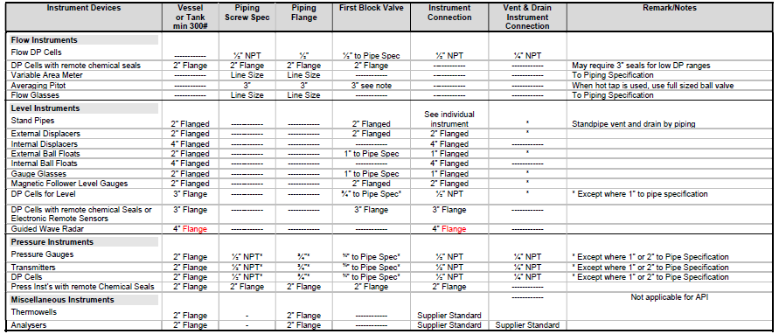
Детали установки:
Вся конусная резьба должна соответствовать стандарту ANSI B1.20.1 (NPT) для соединения с сосудами или стояками. Смотрите таблицу ниже для указания размеров и типов соединений приборов.

Slide 11
Типы Технический семинар по КИПиА
А – Отдел Проектирования
КИПиА
3

Slide 12
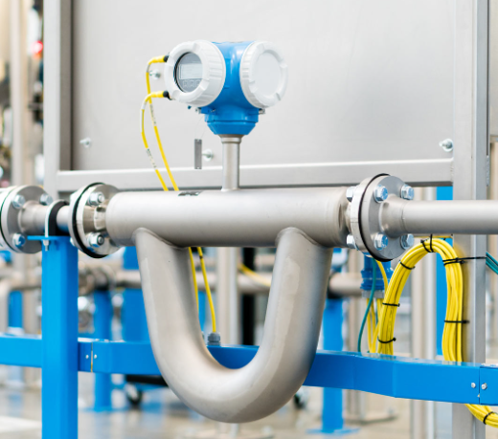
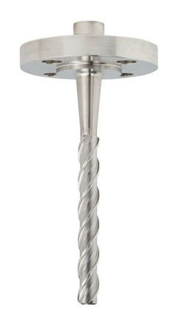
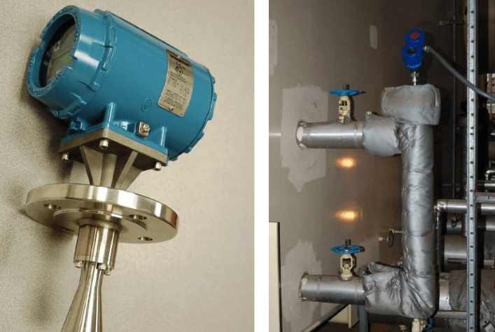
Типы КИПиА
Измерение расхода
Методы измерения расхода для контроля и измерения должны основываться на магнитном, кориолисовом, ультразвуковом измерении и измерении перепада давления на диафрагмах в соответствии с ISO 5167.
Измерение давления
Манометры общего назначения должны быть диаметром не менее 150 мм.
Все манометры должны иметь полностью безопасную конструкцию с ударопрочным защитным стеклом, устойчивым к вибрации.
Измерение температуры
Датчики бывают резистивными / термоэлектрическими, а термометры — биметаллическими.
Чувствительные элементы должны быть установлены в термокарманах. Термокарманы должны быть цельноточеными и коническими.
Частота попутного потока должна рассчитываться согласно ASME, стандарту по проведению испытаний по определению рабочих характеристик - 19.3. Использование термокарманов с геликоидными спиралями должно быть рассмотрено как наиболее предпочтительный вариант для критических условий процесса.
Измерение уровня
Магнитные уровнемеры
Волноводный радарный уровнемер / радар
Буйковый уровнемер
Дифференциальный
Ультразвуковой

Slide 13
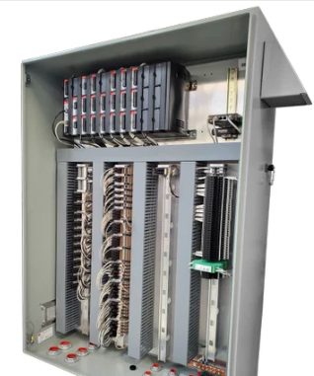
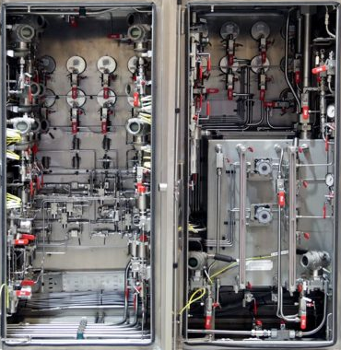
Сборные установки КИПиА и аксессуары
Производство сборных установок КИПиА, таких как дистанционные телеметрические блоки, панели управления устьем скважины, системные панели и т.д., включает в себя проектирование и расчет, поставку, установку/монтаж, испытание, сертификацию, заводские приемочные испытания / приемочные испытания на площадке.
Эти типы блочного оборудования, например, включают в себя проводку, кабельную разводку, трубопроводы, фитинги, уплотнения, клеммные колодки, приборы, логику управления, блоки ввода-вывода и т.д.
Производители аксессуаров для КИПиА:
Трубки / фитинги: Метрические Parker A-lok
Сальники: CMP
Кабели/проводка: Стандарт IEC
Клеммные колодки: Weidmuller
Панели: 'Rittal' и аналогичные
Соединительная коробка: Сертифицирована по EAC
Кабельные лотки: горячее цинкование/толщина 1.5 мм.
ДТБ / ПЛК
Панель управления
устьем скважины

Slide 14
Часто используемые КИПиА и прогноз на использование Технический семинар по КИПиА
А – Отдел Проектирования
КИПиА
4

Slide 15
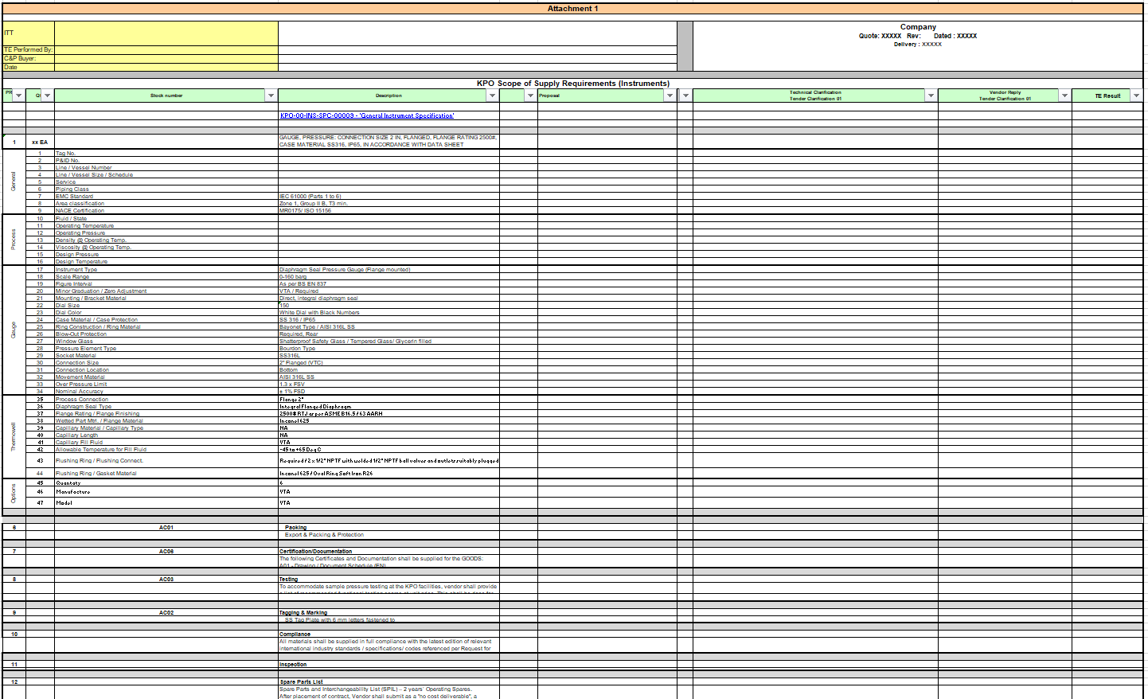
КИПиА - Документы технической оценки тендерного предложения
Типовые требования к документации и документообороту на этапе проведения тендера между отделом Проектирования и отделом по договорной работе и закупкам ДРП.
Необходимая информация в листе технических данных Компании
Выделенный столбец для подтверждения/отклонения участниками тендера
Выделенный столбец для принятия или отклонения разъяснений от участников тендера Компанией

Slide 16
КИПиА - Документы технической оценки тендерного предложения
Типовые требования к документации и документообороту на этапе проведения тендера между отделом Проектирования и отделом по договорной работе и закупкам ДРП.
Вместе с тендерным предложением:
Предварительные общие компоновочные чертежи
Расчеты размеров (Расчет прочности конструкции (анализ нагрузок термокарманов), диафрагмы и т.д.))
Маркированные каталоги производителей и листы тех. данных
Для изготовления:
График изготовления
Листы технических данных по КИПиА
Общий компоновочный чертеж
Расчеты размеров
Ведомость КИПиА (Перечень сигналов ввода/вывода) - сборная установка
Электрическая однолинейная диаграмма / схематических чертеж - сборная установка
СТО и КИПиА - сборная установка

Slide 17
Отдел промысла производственного директората

Slide 18
Общий обзор Технический семинар по КИПиА
В - Отдел промысла производственного директората

Slide 19
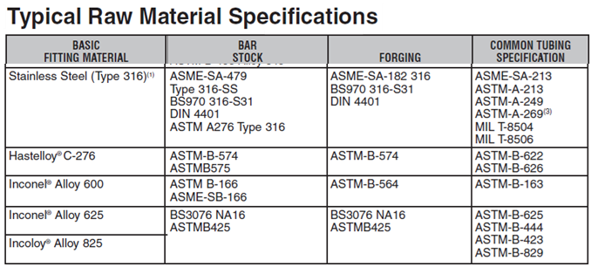
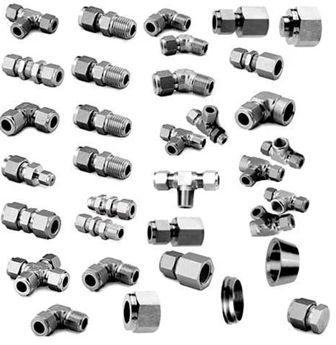
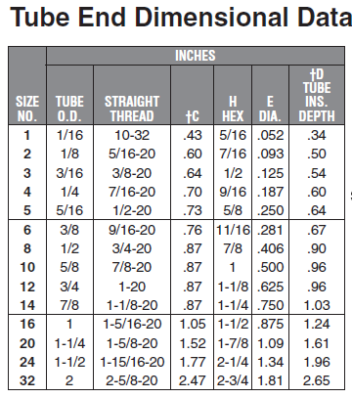
Фитинги КИПиА
Фитинги КИПиА с системой A-Lok относятся к особому типу трубных фитингов, предназначенных для обеспечения надежных и герметичных соединений в системах контрольно-измерительных приборов, системах управления и технологических процессов. Эти фитинги обеспечивают высококачественную герметизацию с минимальным обслуживанием, гарантируя надежную работу в критически важных системах, таких как контрольно-измерительные приборы, пневматические и гидравлические системы. Фитинги A-Lok используются в трубных системах для контрольно-измерительных приборов, управления технологическими процессами и аналитических задач, особенно там, где необходимы высокая точность и безопасность. Это включает в себя применение в измерительных приборах, системах управления и жидкостных поточных линиях.

Slide 20
Обзор деятельности
IMB центра
ТЕХНИЧЕСКИЙ ВЕБИНАР КПО по КИПиА

Slide 21
НАПРАВЛЕНИЯ ДЕЯТЕЛЬНОСТИ
КОНСОЛИДАЦИЯ И АНАЛИЗ
ДАННЫХ ОПЕРАТОРОВ
ВОПРОСЫ АДВОКАЦИИ
КРУПНЫЕ ОПЕРАТОРЫ
Консолидация усилий
Предоставление количественных и технических данных
ПРАВИТеЛЬСТВО
Содействие и стимулирование
Льготы и субсидии
АНАЛИЗ ОТЕЧЕСТВЕННОГО
РЫНКА И РАЗВИТИЕ ПОТЕНЦИАЛА
ПРИВЛЕЧЕНИЕ ИНВЕСТИЦИЙ И ТРАНСФЕРТ ТЕХНОЛОГИЙ
МАШИНОСТРОИТЕЛЬНАЯ ОТРАСЛЬ
Развитие потенциала в соответствии с международными стандартами
Трансферт технологий

Slide 22
ТОВАРЫ, ПРЕДСТАВЛЯЮЩИЕ ИНТЕРЕС
При анализе потребностей и определении приоритетов локализации мы используем систему кодирования FPAL
Товарные коды FPAL
Товарная группа A
Товарная группа B
Товарная группа C
Товарная группа D
1.01 Буровое оборудование
1.09 Электрооборудование и материалы
1.04 Насосы и уплотнения
1.02 Погрузочно-разгрузочное оборудование и материалы
1.03
Компрессоры, вентиляторы и комплектующие к ним
1.02 Погрузочно-разгрузочное оборудование и материалы
1.10 КИПиА
1.11 Технологические фильтры
1.07 Теплообменники / Теплообменное оборудование
1.05
Моторы и комплектующие к ним
2.02 Клапаны и комплектующие
1.12 ОВКВ
1.16 Противопожарное оборудование
2.03
Изделия из стали и металла
2.01 Трубная продукция
2.07 Химикаты / Масла / Краски
2.11
Оборудование и ручные инструменты для мастерской
2.99 Другие продукты / оборудование и материалы
2.08 Изоляция / огнеупорные материалы
Уровень закупа по вышеперечисленным товарным группам составляет более 75% от всего закупа товаров трех Операторов **
* Согласно статистическим данным Ситуационно-аналитического центра топливно-энергетического комплекса РК

Slide 23
ТОВАРЫ, ПРЕДСТАВЛЯЮЩИЕ ИНТЕРЕС
Товарная группа A
Товарная группа B
Товарная группа C
Товарная группа D
Анализ потребностей
35 000 товарных позиций
55 000 товарных позиций
7 000 товарных позиций
TBC
Виды товаров с высоким спросом, выявленные синергии
19 видов товаров
18 видов товаров
27 видов товаров
TBC
Анализ рынка, расширенный список из доступных источников
более 90 производителей
более 100 производителей
более 80 производителей
TBC
Посещение производителей выразивших интерес
72 посещенных предприятия
61 посещенное предприятие
41 посещенное предприятие
TBC
Шорт-лист производителей, выпускающих виды товаров с высоким спросом
23 отобранных предприятий
16 отобранных предприятий
В процессе
TBC
Развитие потенциала
разработаны 8 планов развития потенциала
разработаны 3 плана развития потенциала
TBC
TBC
Внедрение планов развития потенциала
3 рекомендованных производителей
2 рекомендованных производителей
TBC
TBC
Рекомендации Операторам

Slide 24
Консолидированные потребности: КИПиа
КИПиА
Трубки и фитинги для приборов 34,793 шт/уп
Приборы для измерения температуры 16,743 шт
Приборы для измерения давления 19,849 шт
Приборы для измерения уровня 2,761 шт

Slide 25
technicalsupport@imbc.kz
+ 7 (7172) 39-99-66
www.imbc.kz
Спектр и специфика услуг по содействию в развитии потенциала производителей, предлагаемых IMB Центром, ограничены и подлежат предоставлению на индивидуальной основе, в зависимости от готовности производителя поставлять свою произведенную продукцию в соответствии с требованиями Операторов.
Помощь IMB Центра не обязывает к каким-либо ответным действиям со стороны потенциального производителя. Услуги IMB Центра не являются гарантией успешного участия и / или успешного присуждения контрактов производителю в процессах закупок Операторов.

Slide 26
База данных поставщиков КПО
Мерхат Брекеев
Старший специалист по квалификации поставщиков

Slide 27
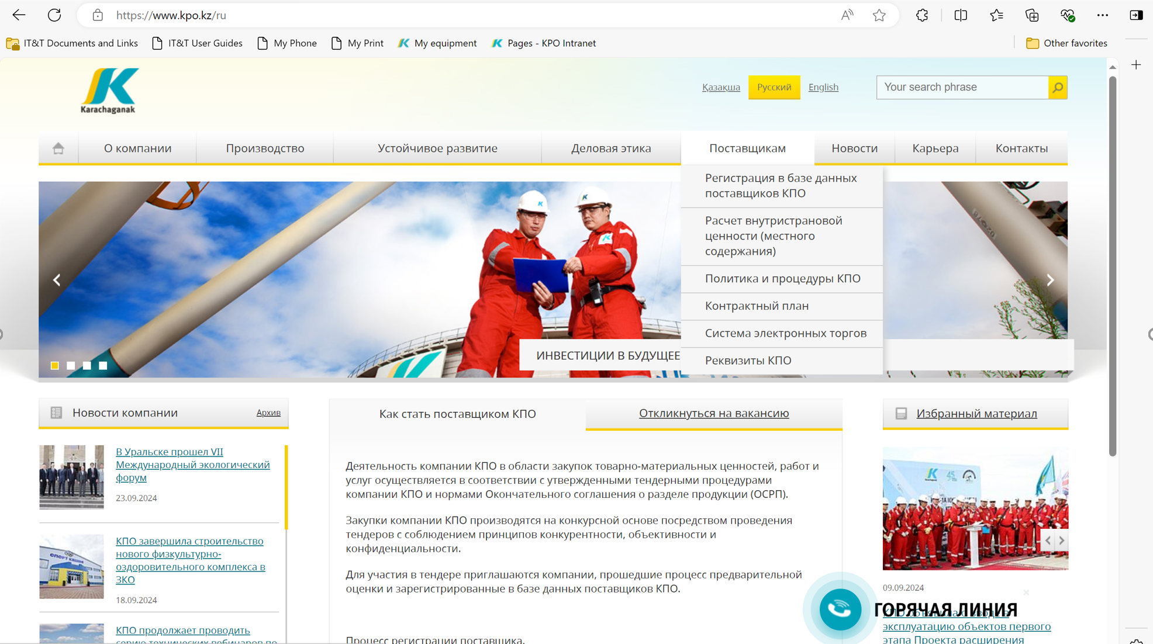
БАЗА ДАННЫХ ПОСТАВЩИКОВ КПО

Slide 28
РЕГИСТРАЦИЯ ПОСТАВЩИКОВ
Все потенциальные поставщики должны быть зарегистрированы в базе данных поставщиков КПО
ПРОЦЕСС РЕГИСТРАЦИИ
РЕГИСТРАЦИЯ
предоставления информации о:
технической компетенции
опыте по заявленным категориям товаров и/или работ и/или услуг
наличии персонала
финансовых оборотах
т.д.
ПРОВЕРКА НА
ЭТИЧЕСКУЮ
БЛАГОНАДЁЖНОСТЬ
определение степени этической благонадежности согласно юридическим требованиям КПО:
соответствие требованиям Казахстанского и Зарубежного законодательства
соответствие требованиям внутренних нормативных актов КПО
предоставление списков учредителей
Регистрация в базе данных поставщиков КПО не является гарантией участия в тендере или получения
контракта, однако указывает на то, что зарегистрированная компания может быть рассмотрена в
качестве участника исследования рынка на предоставление товаров, работ и услуг с последующим
участием в процессе предквалификации или в тендере, при возникновении потребностей.

Slide 29
РЕГИСТРАЦИЯ ПОСТАВЩИКОВ
Для регистрации в Базе данных поставщиков КПО необходимо:
Получить анкету на сайте – https://kpo.kz/ru/postavshchikam/registracija-v-baze-dannykh-postavshchikov-kpo
Заполнить анкету для предварительной оценки поставщиков и отметить коды деятельности;
Приложить необходимые копии документов;
Заполненный пакет документов для предварительной оценки поставщиков и регистрации отправить по электронному адресу MIVQ@kpo.kz
Контактные номера телефонов: +7 (711336) доб. 4943, 4946, 2192.
КПО призывает всех поставщиков на постоянной основе обновлять регистрационные данные в части:
опыта по заявленным категориям товаров, работ, услуг;
сертификации, аттестации;
реорганизации;
смены контактных лиц.

Slide 30
ИССЛЕДОВАНИЕ РЫНКА
ЦЕЛЬ
определение потенциальных поставщиков товаров, работ, услуг для выполнения необходимого объема работ, согласно требованиям КПО
обеспечение свободной конкуренции при проведении тендерных торгов КПО
ПРОЦЕСС
Определение потребностей и поиск поставщиков
Выпуск на рынок письма-обращения о заинтересованности
Отчет об исследовании рынка
Одобренный
cписок участников
Тендера
Получение необходимых
одобрений

Slide 31
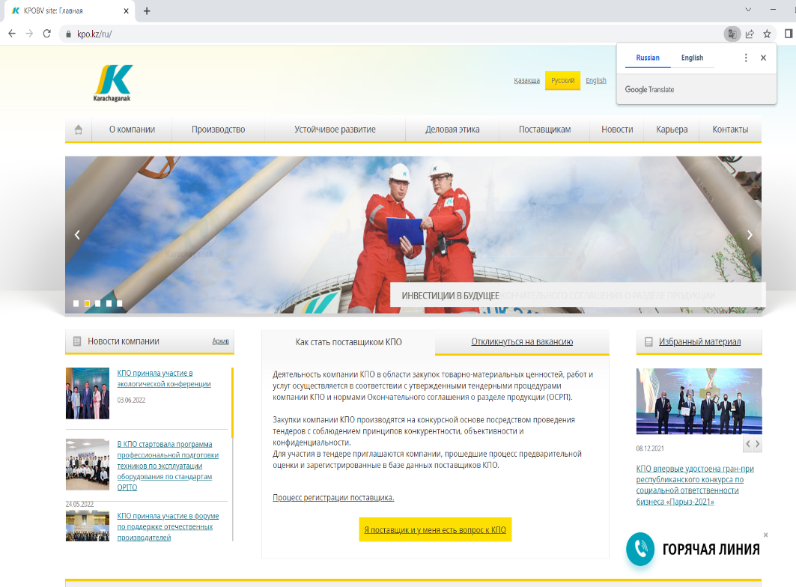
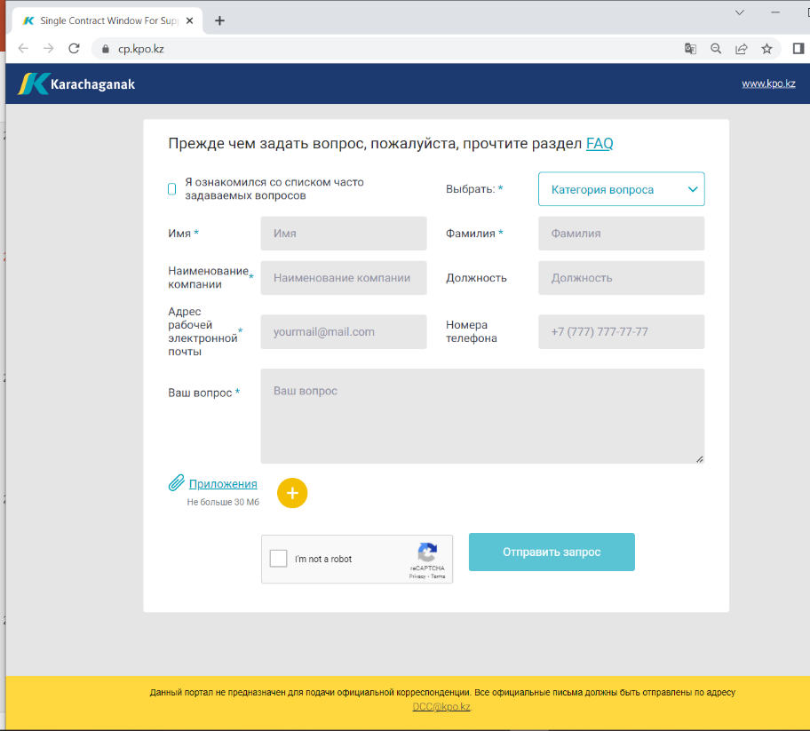
СИСТЕМА ‘’ЕДИНОГО ОКНА’’

Slide 32
Процесс закупа

Slide 33
ТЕНДЕРНЫЙ ПРОЦЕСС
КПО проводит свою закупочную деятельность в соответствии с:
Окончательным Соглашением о Разделе Продукции (конфиденциально и для пользования только КПО, Компаниями- Партнерами и Республикой Казахстан) и Положением о тендерных торгах Совместного Комитета по Управлению Карачаганакским Проектом (СКУ)
Действующим законодательством
Утвержденным Бюджетом и Рабочей программой
ПРОЦЕСС
ИССЛЕДОВАНИЕ РЫНКА / ПРЕДКВАЛИФИКАЦИЯ
ПРИГЛАШЕНИЕ
К УЧАСТИЮ В
ТЕНДЕРЕ
ТЕНДЕРНЫЙ
ПЕРИОД
ПОДАЧА
ТЕНДЕРНЫХ
ПРЕДЛОЖЕНИЙ
ОЦЕНКА
ТЕНДЕРНЫХ
ПРЕДЛОЖЕНИЙ
ПРИСУЖДЕНИЕ
КОНТРАКТА
ПОДПИСАНИЕ
КОНТРАКТА
ИСПОЛНЕНИЕ
КОНТРАКТА

Slide 34
МАКСИМАЛЬНОЕ ВНИМАНИЕ ДОЛЖНО БЫТЬ УДЕЛЕНО
ТРЕБОВАНИЯ К ОФОРМЛЕНИЮ ТЕНДЕРНЫХ ПАКЕТОВ
ТРЕБОВАНИЯ К ОФОРМЛЕНИЮ ТЕНДЕРНЫХ ПАКЕТОВ ЧЕРЕЗ СИСТЕМУ E-BIDDING
(Ссылка к инструкциям)
ИНСТРУКЦИИ
УЧАСТНИКАМ ТЕНДЕРА
ДАТА/ВРЕМЯ ПОДАЧИ ТЕНДЕРНЫХ ПРЕДЛОЖЕНИЙ

Slide 35
СОДЕРЖАНИЕ ТЕНДЕРНОЙ ДОКУМЕНТАЦИИ
Сопроводительное письмо
Формы, которые должны быть в обязательном порядке подписаны, заверены печатью и предоставлены в установленные сроки:
- Форма Уведомления и Соглашение о конфиденциальности;
- Форма Тендера
- Свидетельство о корпоративной собственности и Заявление о соответствии установленным требованиям
Пакет документов, относящийся непосредственно к самому предмету тендера:
- Форма Контракта, включая:
Форма соглашения
Приложение A «Общие положения и условия»
Приложение B «Объем поставляемых ТОВАРОВ / предоставляемых Услуг и Спецификации»
Приложение С «Возмещение и оплата»
Приложение D «Требования ОТ, ТБ и ООС»
Приложение Е «Особые положения о местном содержании»
Приложение F «Информация о Местном Содержании»
Приложение Н «Производственные Отношения»
- Вопросник Участникам тендера
- Перечень товаров и технические условия поставки (если применяется)
4. Инструкции по подготовке тендерного предложения:
- Инструкция Участникам тендера
- Шаблон маркировки Тендерного предложения

Slide 36
Механизмы поддержки местного содержания

Slide 37
МЕХАНИЗМЫ ПОДДЕРЖКИ МЕСТНЫХ КОМПАНИЙ
ПРОБНЫЙ ЗАКАЗ
РАННИЙ ТЕНДЕР
КАЗАХ ТЕНДЕР
Тендеры на испытание пробной партии ТОВАРОВ от местных поставщиков.
Вид тендера, по результатам которого заключается контракт на поставку ТОВАРОВ с отлагательным условием или с долгосрочным графиком поставки.
Тендеры исключительно среди местных поставщиков. Цель - заключить контракты с казахстанскими поставщиками ТРУ.
КОНТРАКТ В ОБМЕН НА ИНВЕСТИЦИИ (НА СТАДИИ ПЕРЕСМОТРА)
«Контракт в обмен на инвестиции» - представляет собой долгосрочный контракт, заключаемый на бесконкурсной основе, по которому поставщик обязуется производить товары местного происхождения, являющиеся предметом контракта на закупки на территории Республики Казахстан.

Slide 38
СПАСИБО ЗА ВАШЕ ВНИМАНИЕ!

